Slide 1
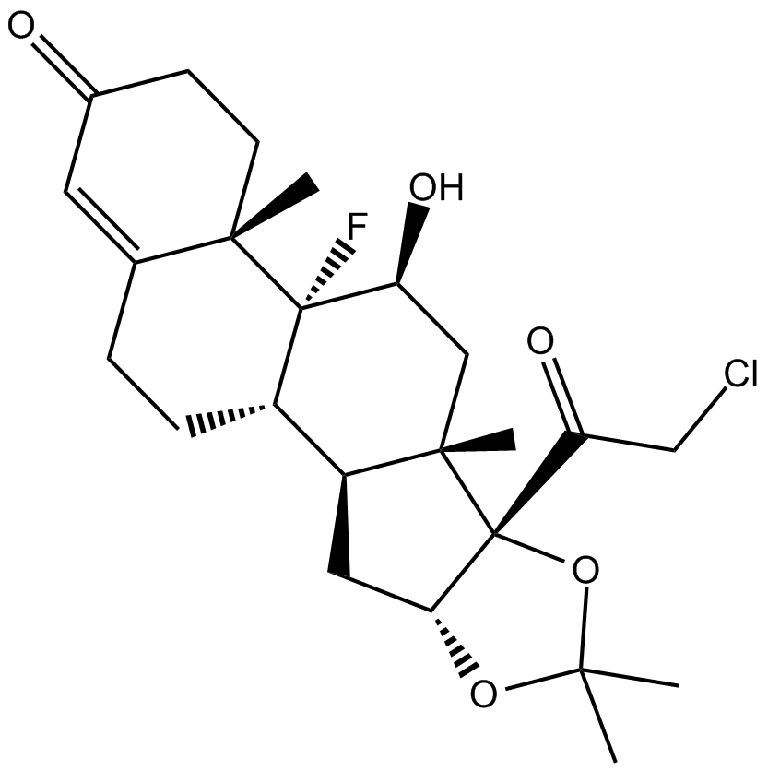
Влияние глюкокортикоидов и их производных на метаболизм в организме человека и применение их в медицине
Учреждение Здравоохранения Гродненский Государственный Медицинский Университет
кафедра Биологической химии
Докладчик Броско Яна Олеговна, 3 курс 5 лф
Научный руководитель Леднёва Ирина Олеговна

Slide 2
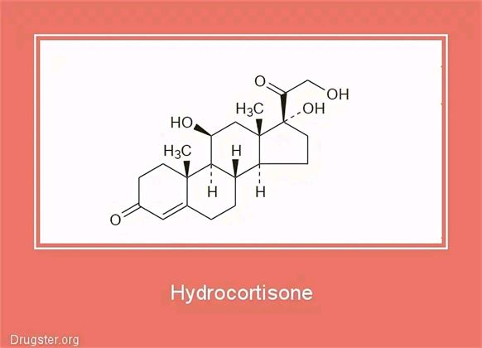
Глюкокортикоиды – стероидные гормоны, а также полусинтетические производные гидрокортизона

Slide 3
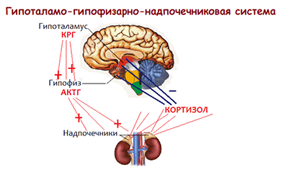
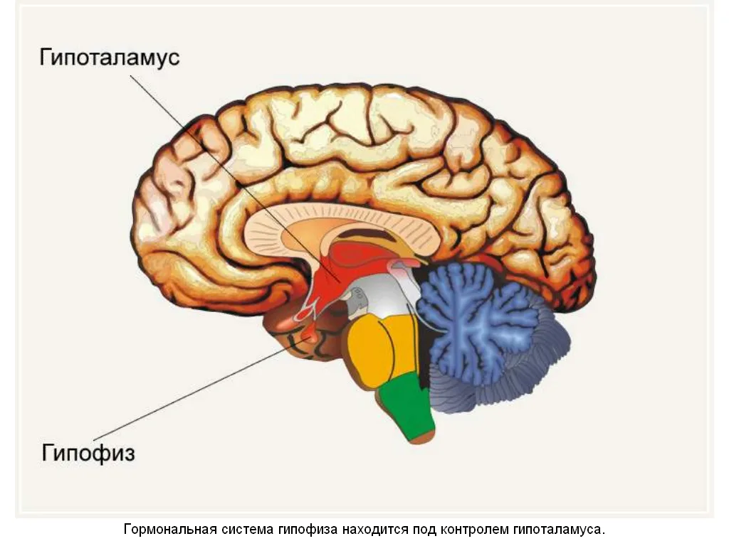
Основной контроль в регуляции синтеза глюкокортикоидов осуществляет гипоталамус, в том числе в гипоталамо-гипофизарно-надпочечниковой системе.

Slide 4
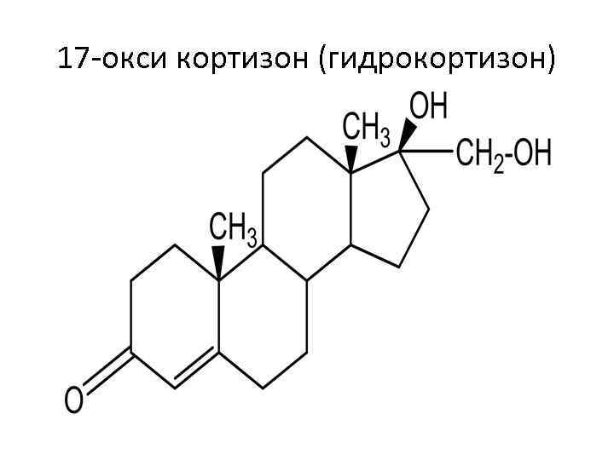
При нормальных условиях у взрослого человека вырабатывается до 10-30 мг гидрокортизона в сутки, при стрессе до 250 мг.

Slide 5
При приеме глюкокортикоидов максимальный эффект достигается через несколько часов, при снижении пиковой концентрации в крови

Slide 6
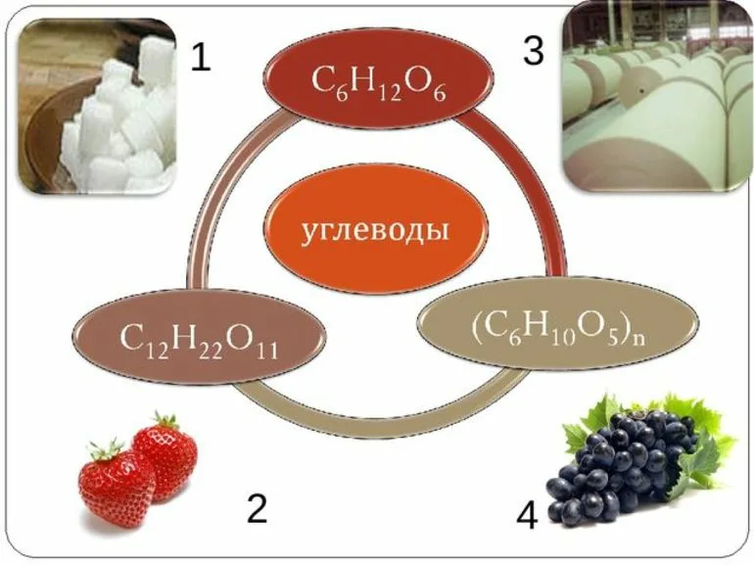
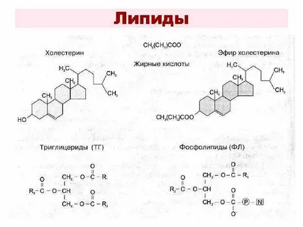
Глюкокортикоиды и их производные оказывают широкий спектр влияния на обмен углеводов, белков и липидов

Slide 7
Действие на обмен углеводов
Стимулируют глюконеогенез в печени
Ингибируют глюконеогенез в почках
Повышают уровень глюкозы в крови
Тормозят утилизацию глюкозы
Угнетают ферменты гликолиза во всех тканях кроме печени

Slide 8
Обмен белков
Стимулируют синтез нуклеиновых кислот и белков в печени
Усиливают катаболизм белков
Уменьшают синтез белков в мышечной ткани, коже и костной и лимфоидной ткани

Slide 9
Липидный обмен
Глюкокортикоиды способствуют синтезу триацилглицеридов и кетоновых тел в печени
В подкожной жировой клетчатке при этом жир распадается, а в области головы и туловища синтез жиров увеличивается

Slide 10
Глюкокортикоиды обладают иммунодепрессивным действием:
Угнетают иммунитет клеток
Угнетают фагоцитоз
Тормозят реакцию отторжения трансплантата, так как подавляют реакцию гиперчевствительности замедленного типа

Slide 11
Независимо от причины воспаления, глюкокортикоиды угнетают любую из фаз воспаления
Такой эффект на метаболизм называется противовоспалительным
Главная роль при таком действии – ингибирование Фосфолипазы-А2, что приводит к снижению синтеза простагландинов – источников воспаления.

Slide 12
Противоаллергическое действие
Глюкокортикоиды и их производные угнетают синтез эйкозаноидов – высокоактивных регуляторов клеточных функций, например, простагландинов, простациклинов
Препятствуют дегрануляции тучных клеток и выделению из тучных клеток медиаторов аллергии ( гистамин, лейкотрины)

Slide 13
Действия на сердечно-сосудистую систему следует указать следующие:
Повышение чувствительности адренорецепторов к катехоламинам
Уменьшение проницаемости капилляров
Поддержание сократимости миокарда и нормального тонуса артериол

Slide 14
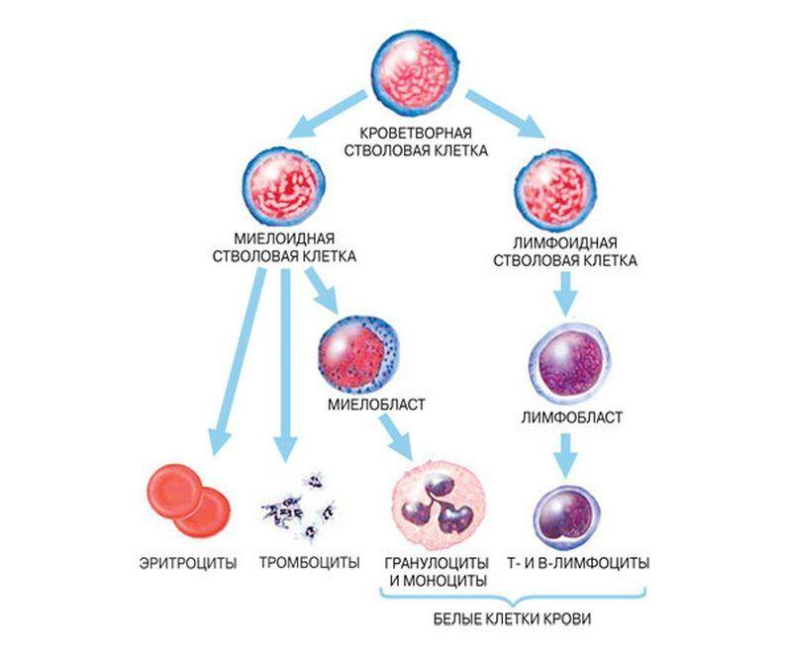
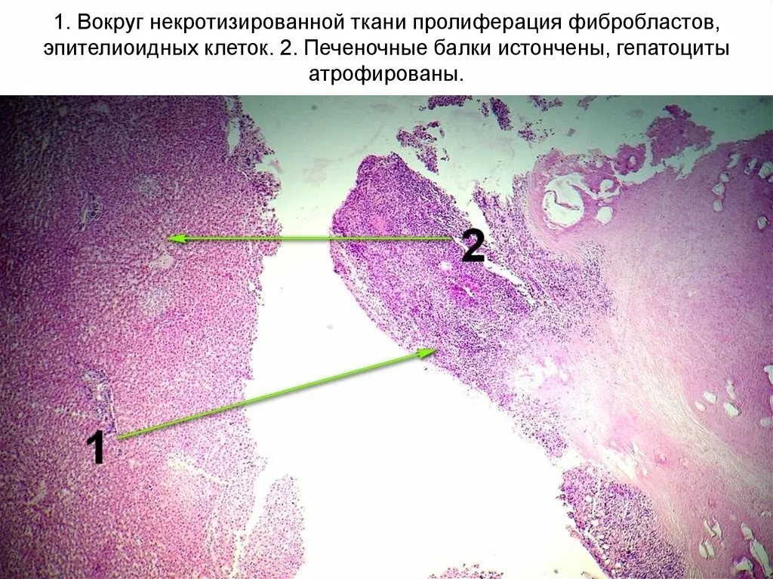
Глюкокортикоиды стимулируют образование тромбоцитов и эритроцитов, тормозят и нарушают кинетику Т-лимфоцитов
Ещё одно действие этих гормонов – репрессия пролиферации фибробластов, синтеза коллагена, стабилизация клеточных мембран

Slide 15
При длительном приёме препаратов на основе глюкокортикоидов угнетается деятельность гипоталамо-гипофизарно-надпочечниковой системы
Глюкокортикоиды ингибируют синтез лютеинизирующего гормона, а также угнетают синтез других половых гормонов

Slide 17
ГКС местного действия
• «ингаляционные» ГКС – Будесонид, Беклометазон, Флутиказон, Мометазон, Флунизолид
• «накожные» ГКС - Флуоцинолон, Флуметазон, Будесонид

Slide 18
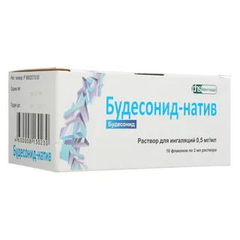
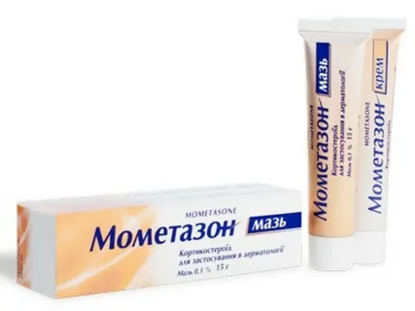
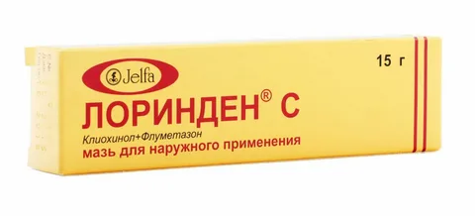

Slide 19
Исходя из разнообразия оказываемых эффектов, производные гидрокортизона получили широкое распространение в:
Эндокринологии
Дерматологии
Аллергологии

Slide 20
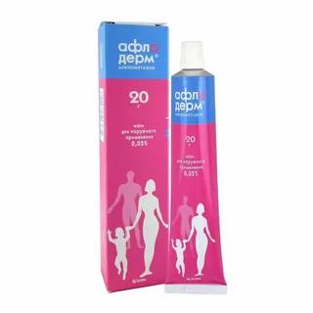
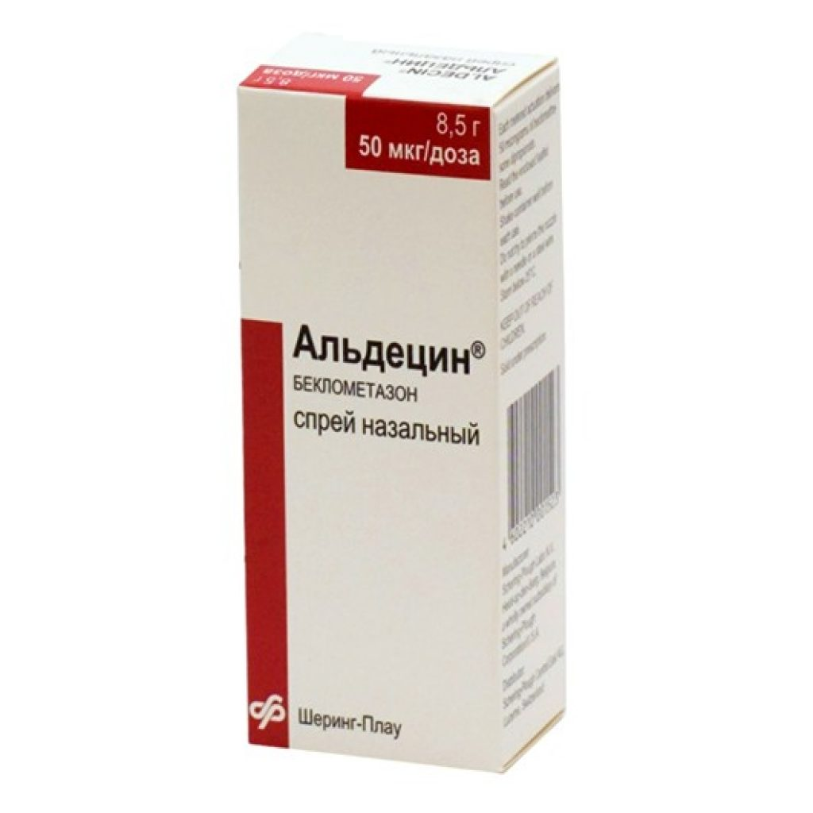
Афлодерм
Альдецин
противовоспалительное,
противоаллергическое.
Показания к применению
Заболевания кожи, чувствительные к глюкокортикостероидам (в т.ч. атопический, аллергический и контактный дерматит, псориаз, экзема)

Slide 21
Пульмонологии
Гематологии

Slide 22
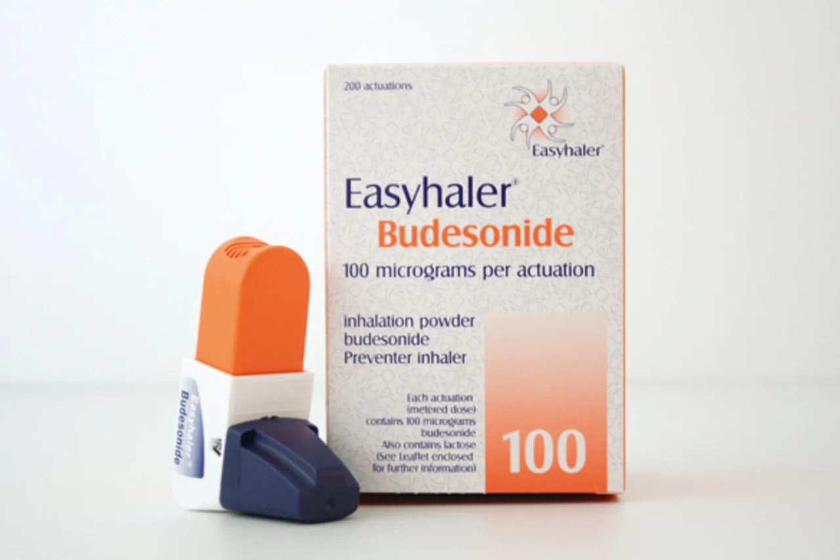
При бронхиальной астме у детей применяется Будесонид и др.

Slide 23
Офтальмологии
Неврологии
Реаниматологии

Slide 24
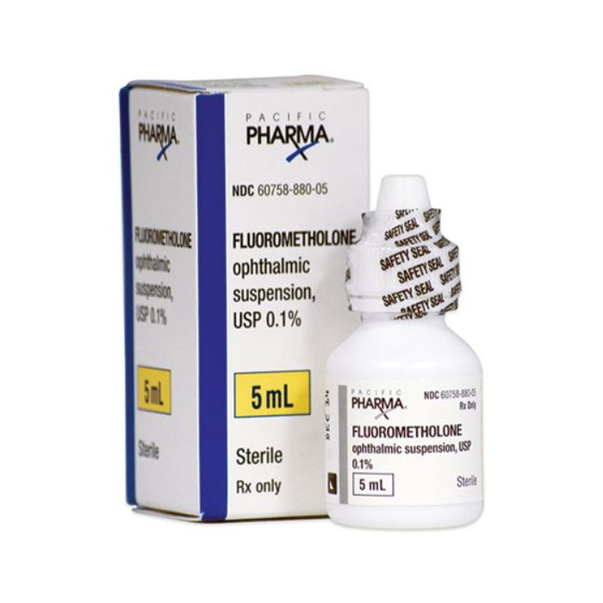
Фторометолон.
Сильнодействующий синтетический фторированный кортикостероид. Симптоматично влияет на развитие воспаления, не действуя на причину. Глазные капли

Slide 25
Лекарственны препараты на основе глюкокортикоидов оказывают широкий спектр влияния на метаболизм в организме человека

Slide 26
Побочные действия
При применении глюкокортикостероидов могут наблюдаться побочные реакции со стороны организма:
Центральная нервная система: психозы, депрессия, эйфория, бессонница, повышенная возбудимость;
Сердечно-сосудистая система: тромбоэмболия, тромбозы глубоких вен, повышенное артериальное давление, миокардиодистрофия;
Система пищеварения: жировая дистрофия печени, панкреатит, кровотечения из желудочно-кишечного тракта, стероидные язвы кишечника и желудка;

Slide 27
Органы чувств: глаукома;
Эндокринная система: синдром Кушинга, ожирение, сахарный диабет;
Кожные покровы: алопеция, стрии, истончение кожи;
Костно-мышечная система: гипотрофия мышц, миопатия, задержка роста (у детей), остеопороз;
Репродуктивная система: гирсутизм, расстройства ceкcуальной функции и мeнcтpуального цикла.

Slide 28
Стоит учитывать вышеперечисленные эффекты при приёме препаратов данной группы

Slide 29
Спасибо за внимание!

